Slide 1


Aprendizado de Máquina
Professor Marcelo novaes de Rezende
Agosto de 2018
Sem Brilhantismo

Slide 2
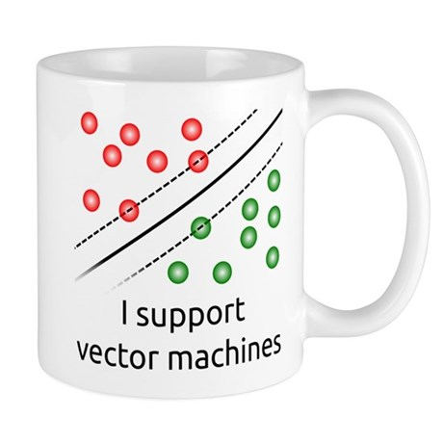
Agenda
O que é o SVM?
Qual a intenção por trás do SVM
Qual a função custo?
O que é maximização de margem?
O que é Suporte Vector Machine
Qual o problema de maximização de margem?
O que é soft margin?
Exemplos linearmente e não-linearmente separáveis
O que são Kernels
O que é o parâmetro C no SVM?
Quando usar o SVM
Comparação com redes neurais

Slide 3
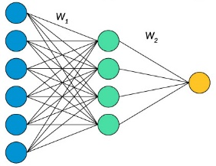
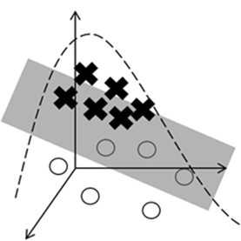
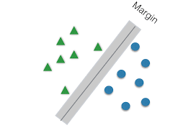

O que é SVM
História
1963
1992
1995
2018
Criação
COLT 1992
Soft Margin
IPT
Vapnik e Lerner
introduzem o algoritmo de retrato generalizado
Boser, Guyon & Vapnik
Sugestão da utilização do kernel-trick para construir um classificador não linear
Cortes & Vapnik
o classificador de margem branda foi introduzido
Bons alunos
Desmistificando tudo o que se sabia sobre SVM

Slide 4


O que é SVM
Explicando o que é
O que é SVM?
É um algoritmo de aprendizagem supervisionada, baseado na resolução de problemas de classificação e método de regressão.
Consiste em um método de aprendizado que tenta encontrar a maior margem para separar diferentes classes de dados.
A essência do SVM é a construção de um hiperplano ótimo, de modo que ele possa separar diferentes classes de dados com a maior margem possível.
Pra que serve?
O SVM possui grande abrangência de aplicações em diversas áreas, como finanças, biologia, medicina, logística, entre outras. Isso ocorre devido às suas vantagens de aplicação como: bom desempenho de generalização; tratabilidade matemática; interpretação geométrica e a utilização para a exploração de dados não rotulados
Classificação (Principal)
processo de tomar algum tipo de entrada e atribuir um rótulo a ela
Regressão
usada quando o valor que está sendo previsto difere de um “sim ou não” e que siga um espectro contínuo

Slide 5

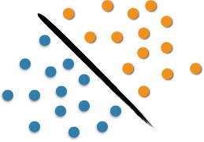
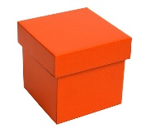


O que é SVM
Simplificando ... #classificação
O SVM realiza a separação de um conjunto de objetos com diferentes classes, ou seja, utiliza o conceito de planos de decisão.
é possível observar duas classes de objetos:
azul
laranja
Ao entrarem novos objetos na análise, estes serão classificados como laranjas se estiverem à direita e como azuis caso situem-se à esquerda.
Neste caso, conseguimos separar, por meio de uma linha, o conjunto de objetos em seu respectivo grupo, o que caracteriza um classificador linear.
Essa linha define o limite em que se encontram os pontos azuis e os pontos laranjas

Slide 6
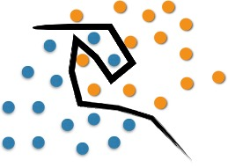
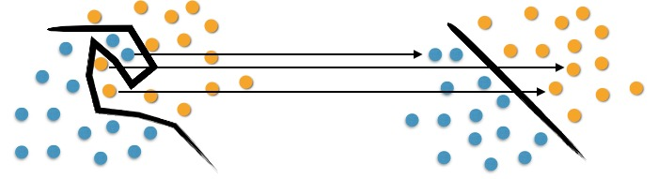
O que é SVM
Simplificando ... #classificação
No entanto, problemas de classificação costumam ser mais elaborados, sendo necessário realizar a separação ótima por meio de estruturas mais complexas.
O SVM propõe a classificação de novos objetos (teste) com base em dados disponíveis (treinamento).
A separação nesse caso ocorreria com a utilização de uma curva.
Dado a complexidade em separar os objetos originais. Para mapeá-los, podemos utilizar um conjunto de funções matemáticas, conhecido como Kernels. Esse mapeamento é conhecido como o processo de reorganização dos objetos.
Observa-se que há uma separação linear dos objetos. Assim, ao invés de construir uma curva complexa, como no esquema à esquerda; o SVM propõe, nesse caso, essa linha ótima capaz de separar os pontos azuis dos laranjas.

Slide 7
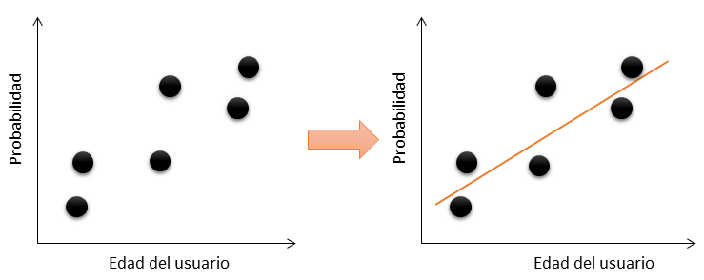
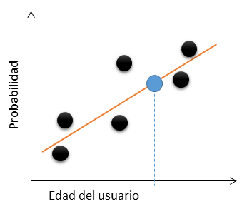
O que é SVM
Simplificando ... #regressão
E se quisermos uma solução numérica ? Por exemplo, se determinar a probabilidade de um usuário de volta para o seu site, se queremos para prever o número de cliques no futuro, ou o quanto as impressões de anúncios tem. Neste caso, estamos em um problema de regressão .
A regressão é baseada em encontrar a curva que modela a tendência de dados e, de acordo com ela, prever qualquer outra informação no futuro.
Por exemplo, se você tem um caso simples como este, onde a probabilidade de clicar em um anúncio específico dependia apenas da idade do usuário, definimos (sempre minimizar o erro, como garantia SVM) uma linha de tendência:
Para que possamos encontrar a resposta (neste exemplo, a probabilidade) para um novo caso:

Slide 8
O que é SVM
Truque do Kernel

Slide 9
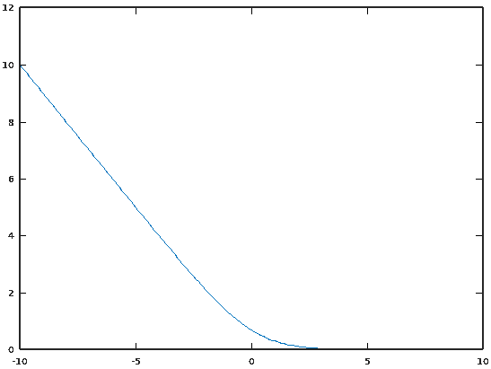
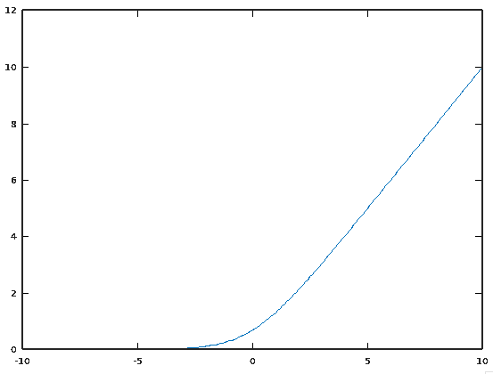

O que é SVM
Função Custo
$−(y (\log\left(h_{θ}\left(x\right)\right)+\left(1 −y\right)\log\left(1 −h_{θ}\left(x\right)\right))$

Slide 10
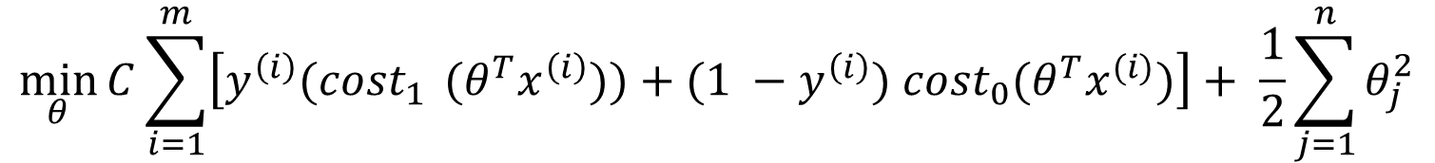
O que é SVM
Minimização da função custo
Regressão logísitica
$$\min_{θ}{\frac{1}{m}\sum_{i=1}^{m}{\left[y^{\left(i\right)}(−\log{h_{θ}(x^{\left(i\right)}))+(1 −y^{\left(i\right)})(−\log\left(1 −h_{θ}\left(x^{\left(i\right)}\right)\right))}\right]}+ \frac{λ}{2m}\sum_{j=1}^{n}{θ_{j}^{2}}}$$
SVM
$$\min_{θ}{C\sum_{i=1}^{m}{\left[y^{\left(i\right)}({cost}_{1}{ ({θ^{T}x}^{\left(i\right)}))+(1 −y^{\left(i\right)}) {cost}_{0}(θ^{T}x^{(i)})}\right]}+ \frac{1}{2}\sum_{j=1}^{n}{θ_{j}^{2}}}$$

Slide 11
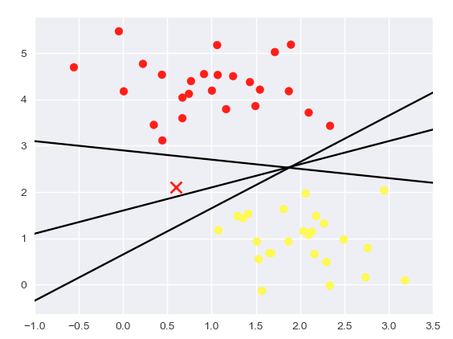
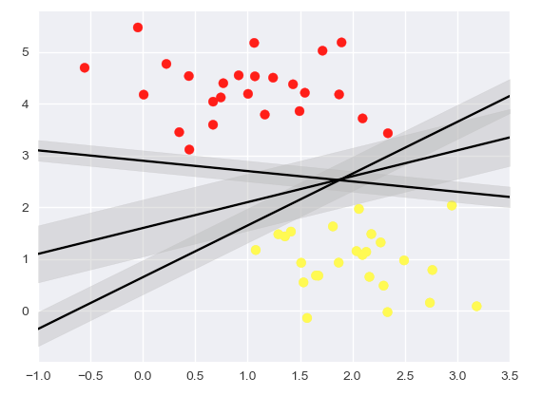
O que é SVM
Maximização da Margem

Slide 12
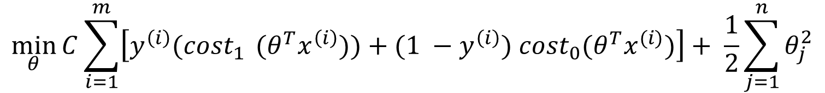

O que é SVM
Hipótese SVM
Hipótese:
$$h_{θ}\left(x\right)= \left\{\begin{aligned}1 se θ^{T}X ≥0 \\ 0, caso contrário\end{aligned}\right.$$
Funcão Custo:
$$\min_{θ}{C\sum_{i=1}^{m}{\left[y^{\left(i\right)}({cost}_{1}{ ({θ^{T}x}^{\left(i\right)}))+(1 −y^{\left(i\right)}) {cost}_{0}(θ^{T}x^{(i)})}\right]}+ \frac{1}{2}\sum_{j=1}^{n}{θ_{j}^{2}}}$$

Slide 13
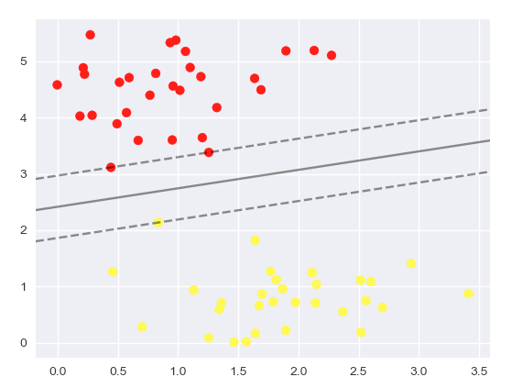
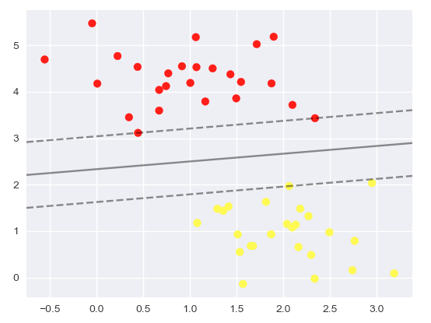
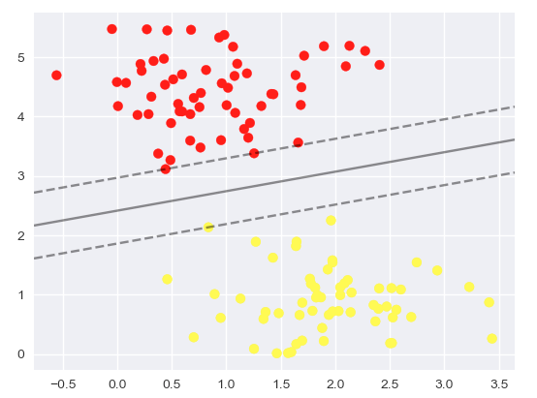
O que é SVM
O que é Suporte Vector Machine?

Slide 14
O que é SVM
Qual o problema da maximização da margem?

Slide 15
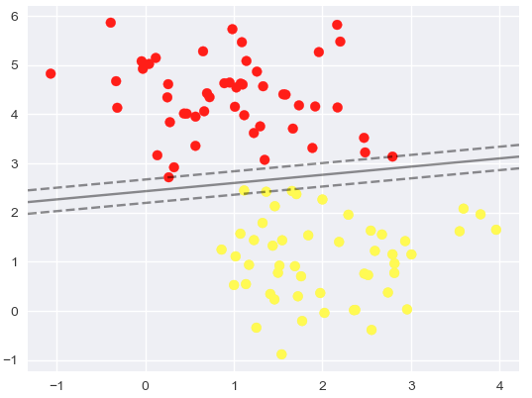
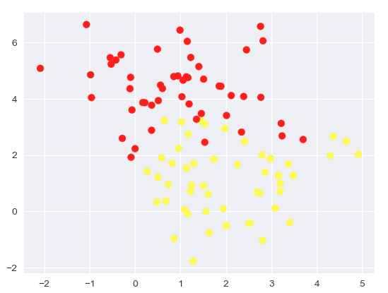
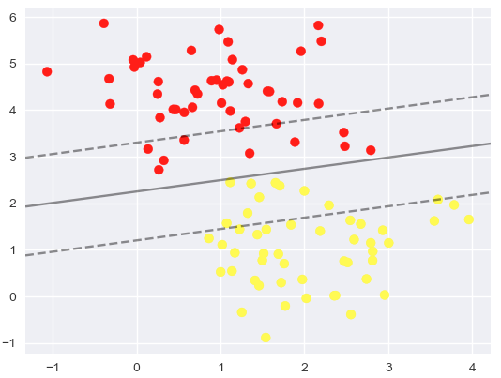
O que é SVM
O que é soft margin?

Slide 16
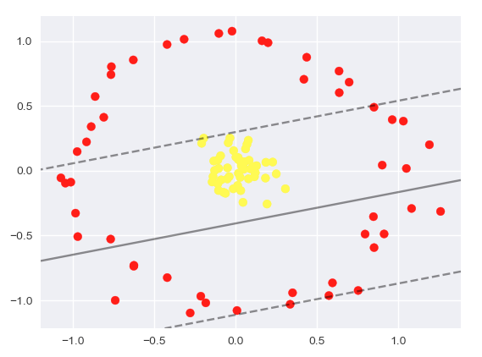
O que é SVM
Casos não-linearmente separáveis

Slide 17
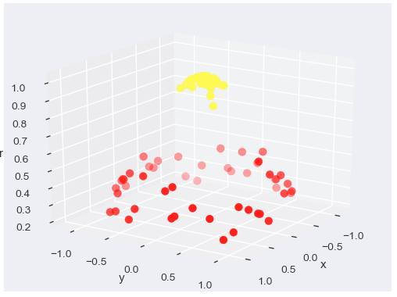
O que é SVM
O que são os Kernels?
Kernel | Função
Polinomial
Gaussiano
Sigmoidal

Slide 18
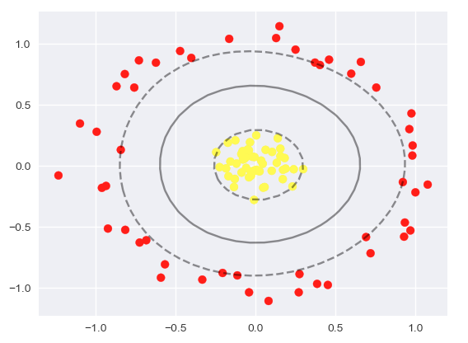
O que é SVM
Truque do Kernel

Slide 19
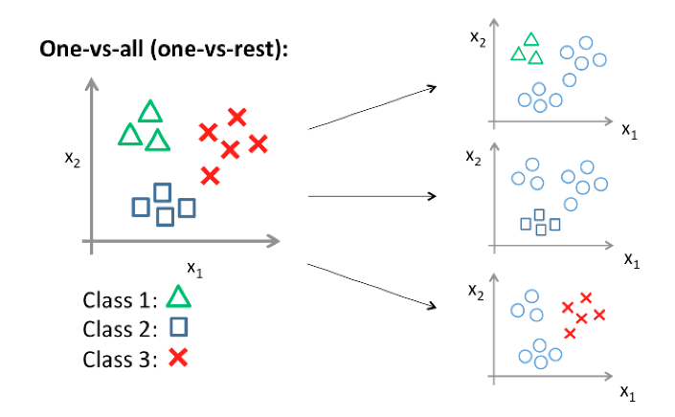
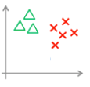
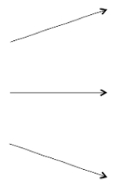
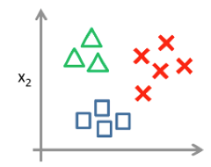
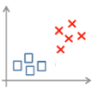

O que é SVM
Classificação multiclasse
O SVM é aplicável diretamente somente para problemas binários (duas classes), sendo assim, para utilizá-lo em problemas multiclasses, deve ser feita uma redução para diversos problemas binários.
Estratégia um-contra-todos (one-versus-all): construir classificadores binários que distinguem entre uma das classes e as demais.
Estratégia um-contra-um (one-versus-one): construir um classificador para cada par de classes.
One-vs-One

Slide 20
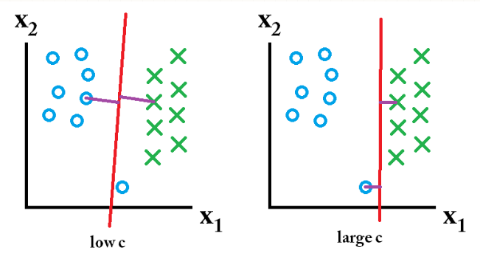
O que é SVM
O que é o parâmetro C no SVM? Qual a sua influência no resultado?
O parâmetro Regularização (geralmente chamado de parâmetro C na biblioteca sklearn do python) informa à otimização do SVM quanto você deseja evitar classificar erroneamente cada exemplo de treinamento.
Em um SVM, você está procurando duas coisas:
um hiperplano com a maior margem mínima
um hiperplano que separa corretamente o maior número possível de instâncias.

Slide 21
O que é SVM
Quando usar o SVM? Quando é melhor usar SVM em comparação com regressão logística?
Em vez de assumir um modelo probabilístico, tenta encontrar um hiperplano de separação ótimo.
Número de features relativamente maior que os exemplos de treinamento
Regressão Logística ou SVM sem um kernel ou um Kernel Linear.
Menor número de features e grande, mas não muito grande, número de exemplos de treinamento.
Pode-se usar o SVM com Gaussian Kernel.
features 1 < 1000
Amostras de treinamento 10 < 50000, mas não maior que isso.
Menor número de features e grande número de exemplos de treinamento
SVM sem um Kernel (Linear Kernel) ou Logistic Regressão.
Amostras de de treinamento > 100.000 ou pode estar em milhões.
A regressão logística e SVM sem um Kernel podem ser usadas de forma intercambiável, pois são algoritmos semelhantes.
A força do SVM está no uso de funções do kernel, como o Guassian Kernel, para problemas complexos de classificação não-linear.

Slide 22

Referências
https://houxianxu.github.io/2015/04/25/support-vector-machine/
https://jakevdp.github.io/PythonDataScienceHandbook/05.07-support-vector-machines.html
http://mlwiki.org/index.php/One-vs-All_Classification
https://www.coursera.org/learn/machine-learning/home/welcome

